Slide 1
УФНС России по Забайкальскому краю
Получение сведений о своих счетах через личный кабинет налогоплательщика
Отдел учета налогоплательщиков УФНС России по Забайкальскому краю
2023 год

Slide 2
ВАЖНО УЧИТЫВАТЬ СЛЕДУЮЩЕЕ:
Сведения о счетах (вкладах) физических лиц представляются банками в налоговые органы в соответствии с пунктом 1.1 статьи 86 Налогового кодекса Российской Федерации с 1 июля 2014 года (Федеральный закон от 28.06.2013 № 134-ФЗ «О внесении изменений в отдельные законодательные акты Российской Федерации в части противодействия незаконным финансовым операциям»). Информацией о ранее открытых физическими лицами счетах в банках (если такие счета не закрывались, либо по ним не было изменений) налоговые органы не располагают.
Таким образом, налоговые органы не являются первоисточником информации о счетах налогоплательщиков, а, следовательно, не могут в полной мере отвечать за степень ее актуальности и достоверности при предоставлении третьим лицам.
При возникновении вопросов, касающихся корректности формируемых налоговыми органами сведений о банковских счетах, рекомендуется обращаться непосредственно в банки, представившие такие сведения в налоговые органы.

Slide 3
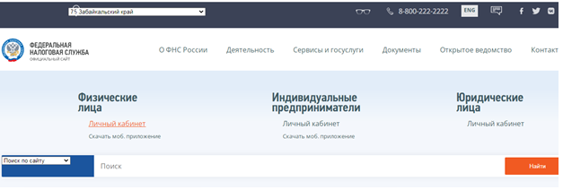
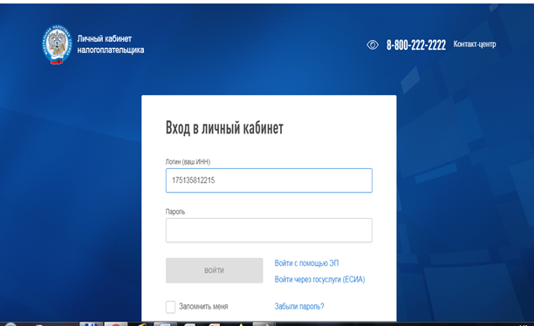
Получение сведений через Интернет- версию Личного кабинета ФЛ
Входим в Личный кабинет налогоплательщика – физического лица на сайте ФНС России https://www.nalog.gov.ru с главной страницы
Вводим логин ( свой ИНН) и пароль

Slide 4
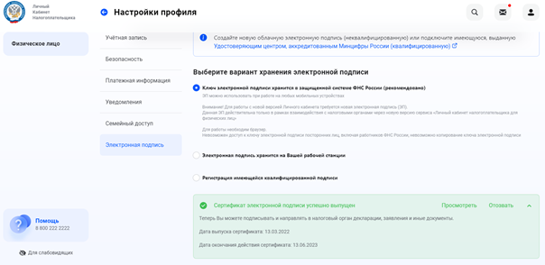
Как сгенерировать или проверить электронно-цифровую подпись.
В ходим в свой профиль (значок в правом верхнем углу на стартовой странице возле Вашей фамилии, имени , отчества и ИНН) и выбираем пункт «Настройки профиля »
В разделе «Электронная подпись» генерируем электронно-цифровую подпись (ЭЦП) и запоминаем пароль от ключа ЭЦП
Информация о сертификате ранее сгенерированной ЭЦП отражается внизу экрана
Электронно-цифровая подпись необходима для подписания Заявлений
и других документов, направляемых в налоговый орган.

Slide 5
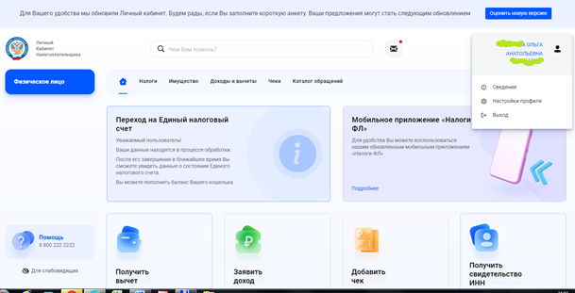
Как просмотреть или запросить сведения о своих счетах
Входим в свой профиль (значок в правом верхнем углу на стартовой странице возле Вашей фамилии, имени , отчества и ИНН) и выбираем пункт «Сведения»

Slide 6
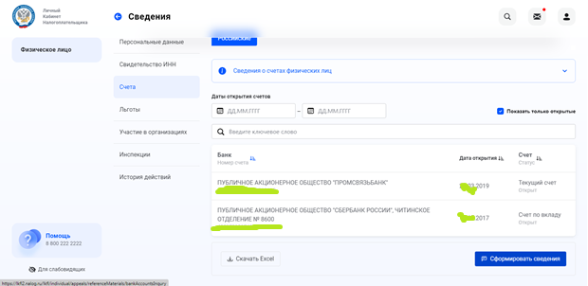
Далее выбираем пункт «Счета» и задаем условия выбора.
Можно задать разные условия поиска счетов: период открытия счетов, показать только открытые или все счета, задать наименование банка.
Интересующие сведения можно скачать в файл в формате EXCEL
Интересующие сведения можно сформировать в виде справки с ЭЦП или в виде файла формата XML

Slide 7
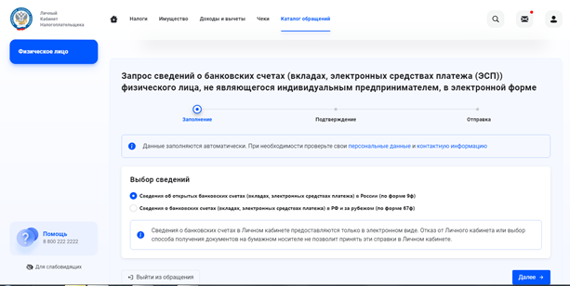
Для получения справки необходимо сформировать запрос, выбрав тип интересующих сведений
Выбор типа справки
подписать запрос при помощи своей электронной подписи
нажать кнопку «Далее»

Slide 8
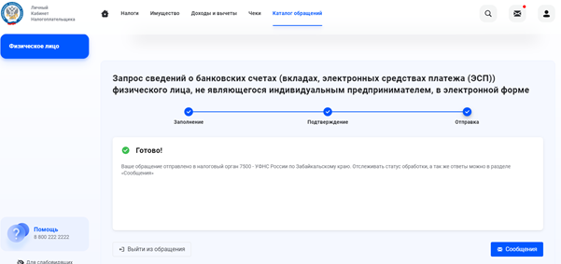
Запрос сформирован, подписан, ему присвоен номер ,
и он отправлен в налоговый орган
Запрос отправлен
Отслеживаем статус обработки запроса в разделе «СООБЩЕНИЯ»:
(статус: создан, отправлен, получен ответ)

Slide 9
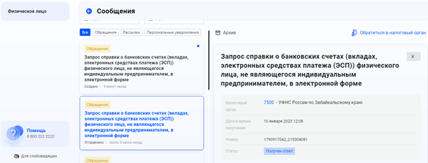
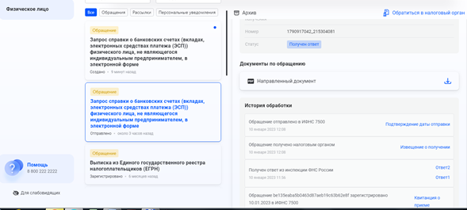
Просмотр результатов обработки запроса в разделе «СООБЩЕНИЯ»
Ответ получен
В Истории обработки запроса можно скачать полученный ответ (ответ поступает в двух вариантах : в виде справки формата PDF и в виде файла формата XML)
Файлы для скачивания

Slide 10
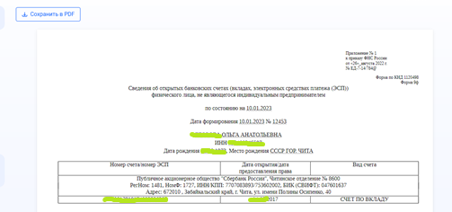
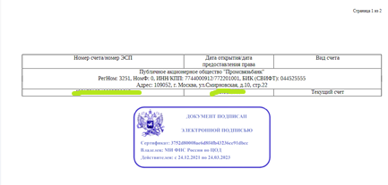
Результат в виде справки формата PDF, подписанной электронно-цифровой подписью МИ ФНС России по ЦОД, отражается на экране и доступен для скачивания
Можно скачать справку
ВАЖНО: Справка, сформированная в формате PDF через личный кабинет физического лица и подписанная электронно-цифровой подписью МИ ФНС России по ЦОД имеет такую же юридическую силу, как и бумажная копия, подписанная должностным лицом налогового органа

Slide 11
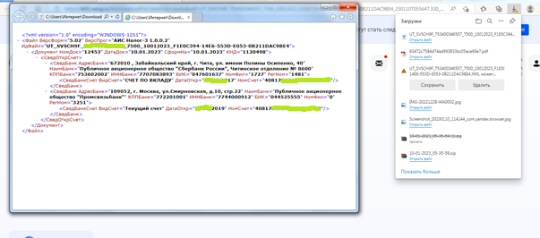
Результат в виде электронного файла формата XML
отражается на экране и доступен для скачивания
В имени файла отражается ИНН физического лиц и дата формирования справки
Образец имени файла :
UT_SVSCH9F_753400123457_7500_10012023_F1E0C394-14E6-553D-E053-0B211DAC9BE4.XML"

Slide 12
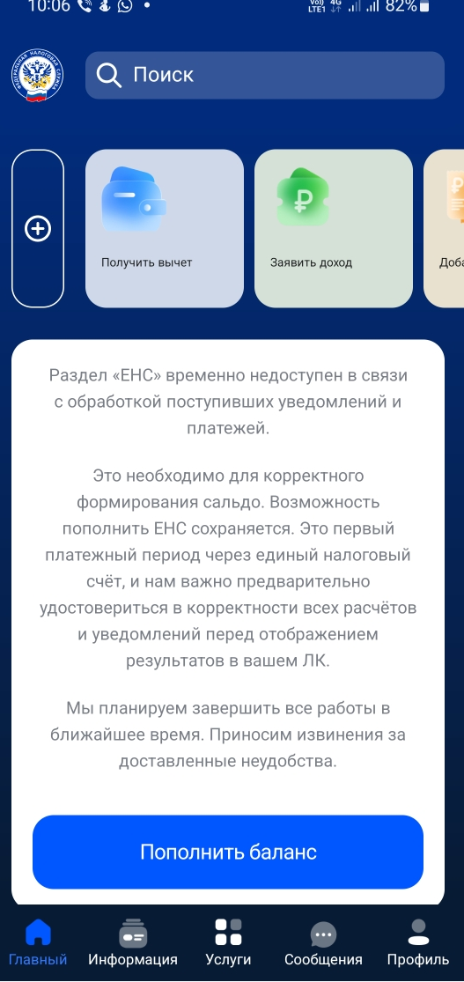
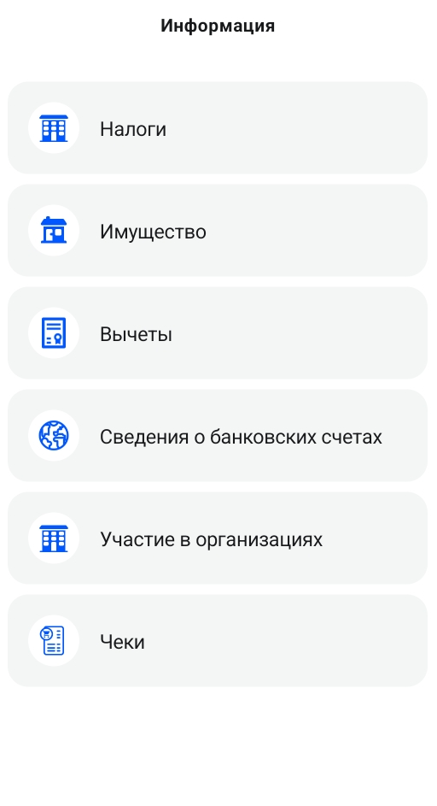
Получение сведений о своих счетах через мобильную версию Личного кабинета налогоплательщика
Далее выбираем пункт меню
Входим в мобильную версию Личного кабинета налогоплательщика и на главной странице экрана выбираем раздел
Сведения о банковских счетах
ИНФОРМАЦИЯ

Slide 13
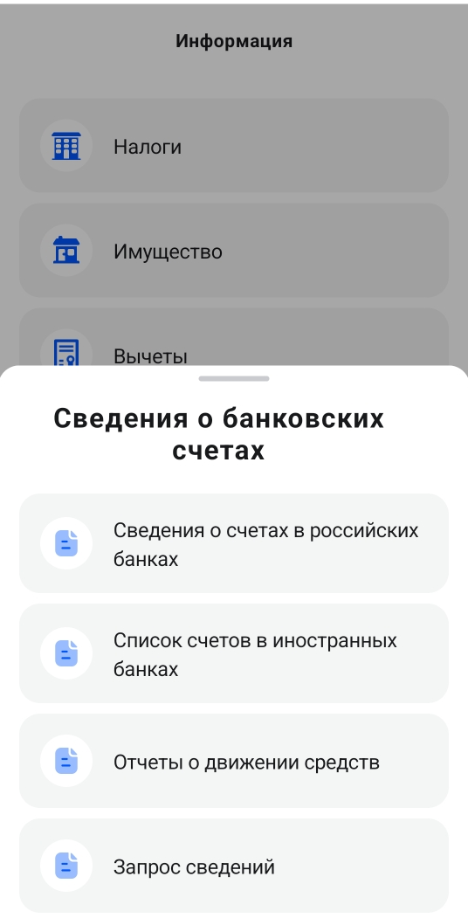
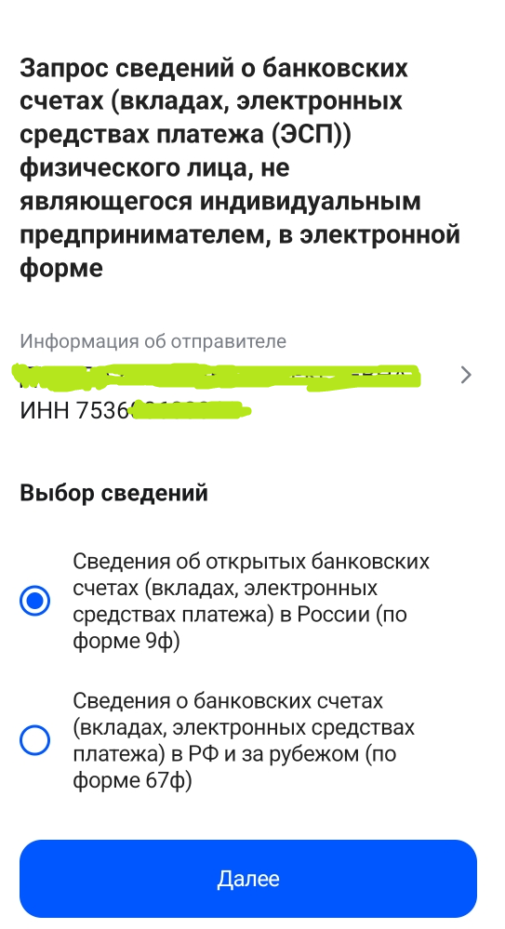
В появившемся меню можно просмотреть следующую информацию о своих счетах либо направить запрос для получения сведений о счетах в виде файла:
Далее выбираем вид справки о счетах:
форма 9Ф - сведения об открытых счетах
форма 67Ф – сведения обо всех банковских счетах
Для получения информации о своих счетах в виде файла выбираем раздел
Запрос сведений

Slide 14
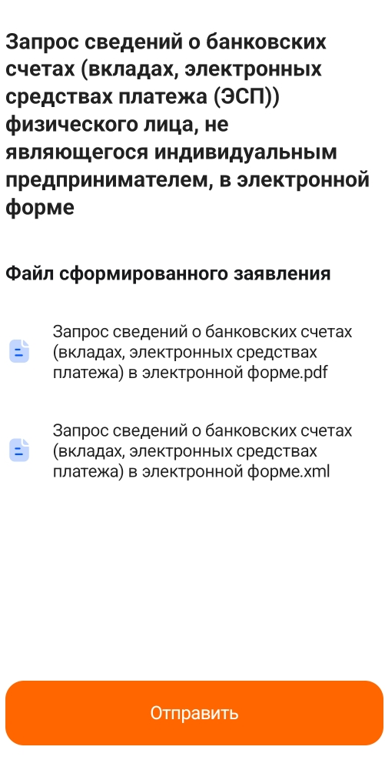
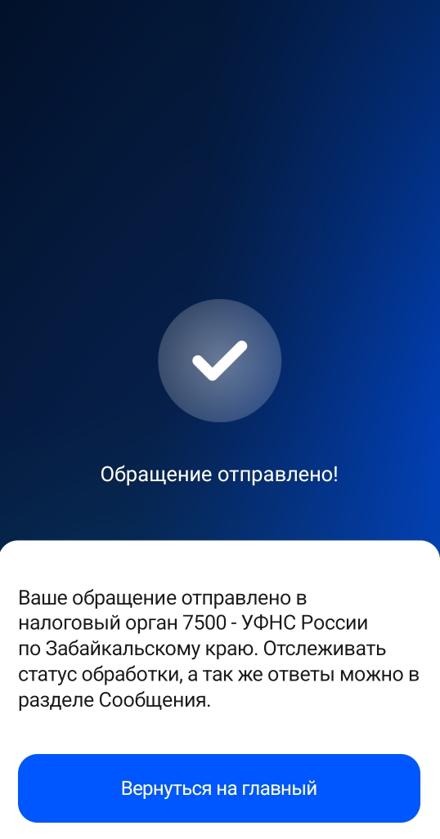
Заявление формирует запрос на получение сведений о счетах в формате PDF и XML
Запрос направляется в налоговый орган по месту жительства физического лица
Подтверждаем отправку запроса на получение сведений о счетах

Slide 15
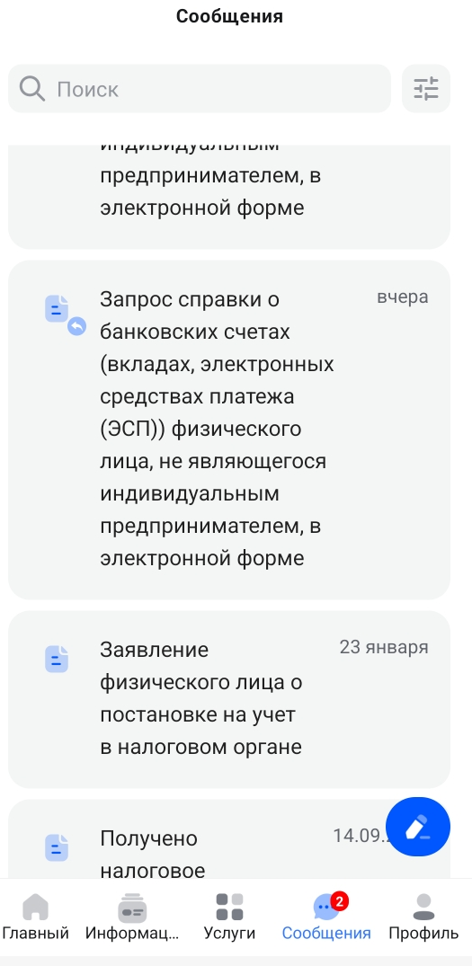
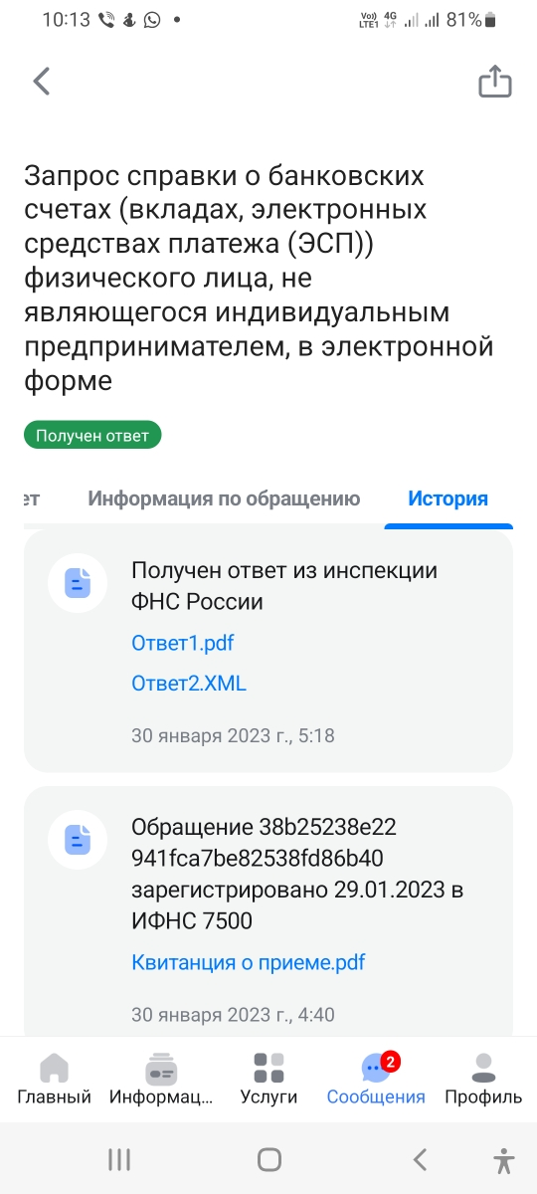
Поступление ответа из налогового органа отслеживаем в разделе «Сообщения»
Выбираем нужный запрос на получение сведений о счетах
Полученный ответ (справку о счетах) можно скачать в формате PDF или XML

